Slide 1
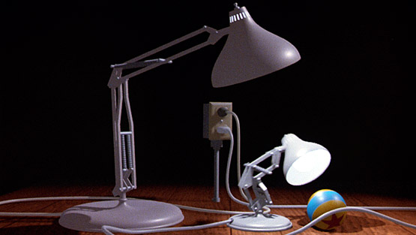
基本图元光栅化
计算机图形学

Slide 2
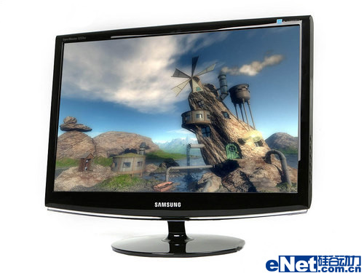
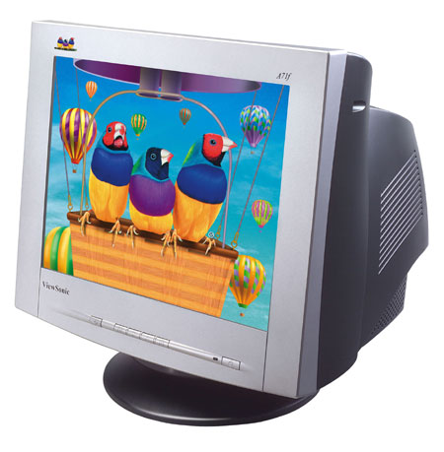
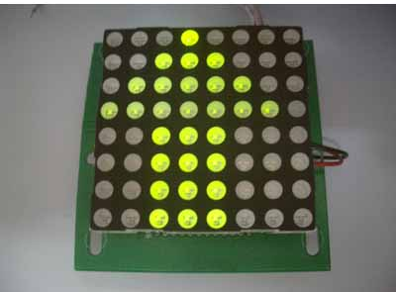
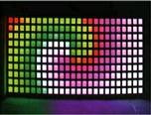
图形系统回顾
CRT/LCD
点：像素

Slide 3
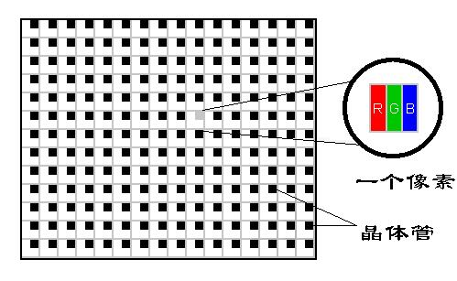
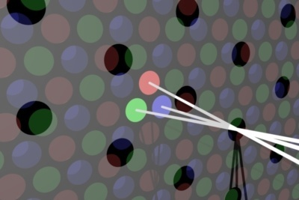
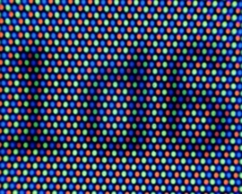
图形系统回顾
像素分析

Slide 4
图形流水线
应用程序阶段：将数据以图元的形式提供给图形硬件，如描述三维模型的点、线、多边形、用于表面纹理映射的图像或位图；
几何处理阶段：以每个顶点为基础对几何图元进行处理，从三维坐标变化为二维坐标。包括：顶点变换、投影、裁剪、顶点着色等。GPU
光栅阶段：把二维顶点转换为屏幕像素。
应用程序
阶段
几何处理
阶段
光栅化
阶段

Slide 5
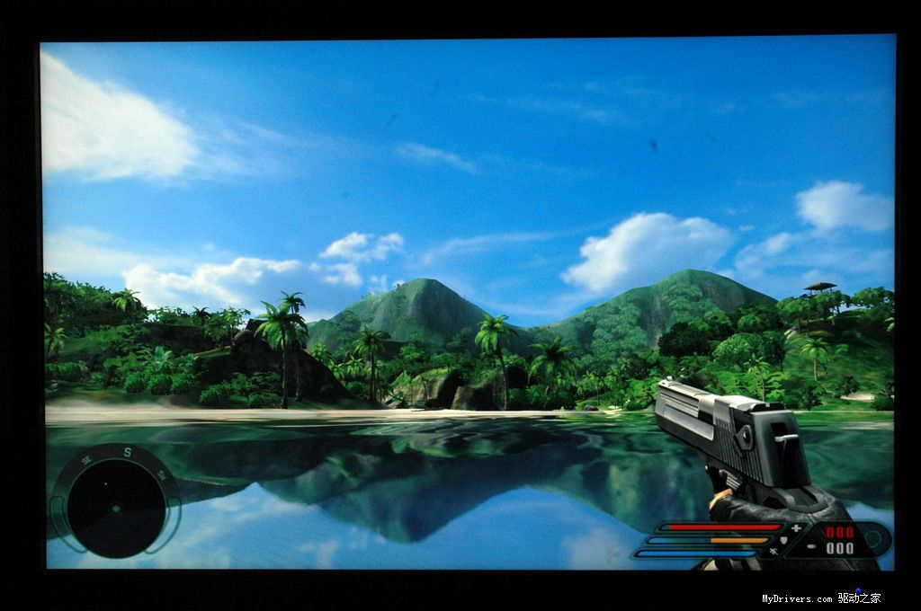
问题提出
屏幕外部：漂亮复杂的各种对象
屏幕内部：固定排列的像素
屏幕外部↔内部
光栅化

Slide 6
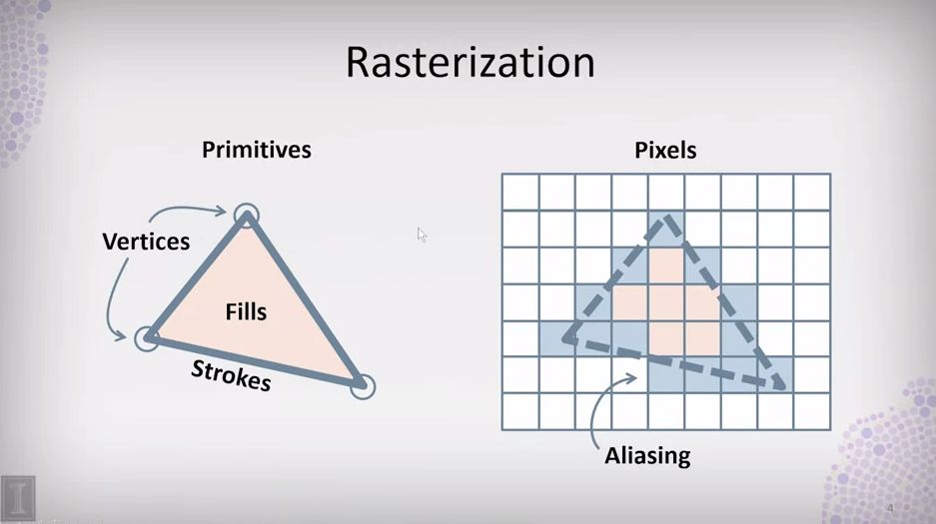
问题提出
光栅化：Rasterizing objects into pixels
也称为扫描转换
Primitives are continuous; screen is discrete
Algorithms for efficient generation of the samples comprising this approximation

Slide 7


Slide 8
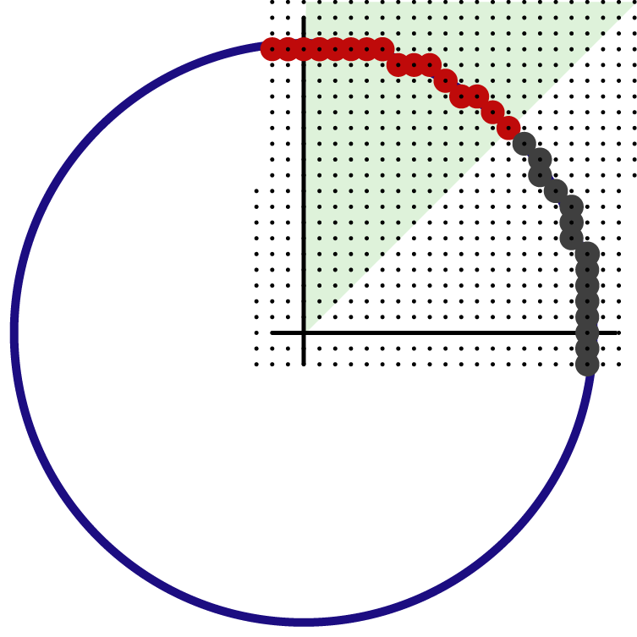
基本图元光栅化
8
直线光栅化
直接法
数值微分法
中点线算法
Bresenham算法
圆光栅化
Naive method
角度DDA法
中点画圆法
Bresenham算法
Notes:
不管是直线还是圆的光栅化，中点线算法和bresenham的思想都是一样的。其中，中点线算法的思想是将两个候选像素的中点坐标带入直线方程f(x,y)=ax+by+c，判断表达式的正负号；而Bresenham的思想是判断两个候选像素到直线/圆的距离，哪个近选哪个(两个距离值相减，判断正负号)。两个算法都做了运算量的改进，思想都是将用于正负号的表达式从带入方程求解转化为地推，即d_(i+1)=di+f(*) ,其中f只包含简单运算

Slide 9
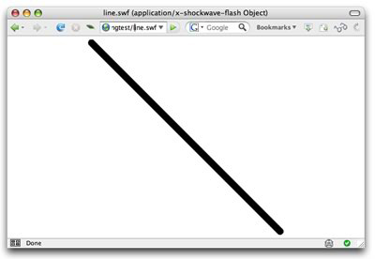

直线光栅化
问题提出
问题分析
解决方案
问题是什么?

Slide 10
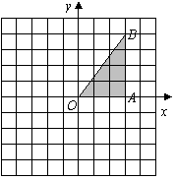
问题定义
输入:起点(x0, y0),终点(xn, yn)
输出:最靠近直线的像素点集合
问题完整否?
红点?绿点？
绿点！
Notes:
完整问题：输入，输出，约束条件

Slide 11
Requirements 约束
Uniform thickness & brightness
No gaps
Speed
Notes:
快速掠过

Slide 12
Simple Method 直接法
0<k<1! 最大位移方向为x
move from x₀ to x_{n}
y=kx+b
(x, int (y+0.5))
Notes:
直接法：当斜率0<k<1时，x是最大位移方向，每次都可以往前移动1，而y“直接”利用表达式y=kx+b求解，因此叫做直接法

Slide 13
Simple Method 直接法
LineSimple(int x₀,int y₀,int x_{n},int y_{n}){
k=(x_{n}-x₀)/(y_{n}-y₀); b=y₀-kx₀
y=y₀;
for(x=x₀;x<=x_{n}; x++)
{
y=kx+b;
Pixel(x, (int)(y+0.5));
}
}
运算量？
能否改进?
Notes:
kx乘法+b加法+int取整。小数运算

Slide 14
Simple Method 直接法
move from x₀ to x_{n}
y=kx+b
y=y+i*k
?
?
Notes:
将直接法中的y从y=kx+b变形为y=k(x0+i)+b=i*k+k*x0+b=i*k+(k*x0+b)=y0+i*k，从而为DDA法构建基础。如y2=y0+2k=y0+k+k=y1+k。使y的估计只需要做一个假发+k和一次取整，避免使用乘法

Slide 15
数值微分法DDA Method
微分方程
Observe: y += k at each x step (k = dy/dx)
Notes:
将直接法中的y从y=kx+b变形为y=k(x0+i)+b=i*k+k*x0+b=i*k+(k*x0+b)=y0+i*k，从而为DDA法构建基础。如y2=y0+2k=y0+k+k=y1+k。使y的估计只需要做一个假发+k和一次取整，避免使用乘法
y_(i+1)=y_i+dy=y_i+k*dx, 而dx=1，所以y_(i+1)=y_i+k

Slide 16
DDA Method
LineDDA(int x₀,int y₀,int x_{n},int y_{n}){
k=(x_{n}-x₀)/(y_{n}-y₀); b=y₀-kx₀
y=y₀;
for(x=x₀;x<=x_{n}; x++)
{
Pixel(x, (int)(y+0.5));
y=y+k;
}
}
运算量？
能否改进?
Notes:
与教材上的DDA代码是等价的，只是这里明确指定0<k<1，使得x为最大位移方向

Slide 17
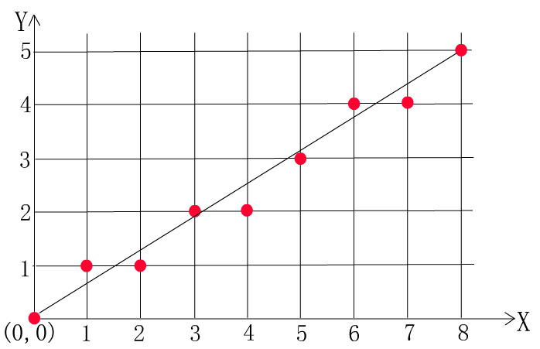
Review 问题再思考
It's like marching a ray through the grid
Select pixel vertically closest to line segment
规律?
0<k<1
Notes:
信息06&信管06

Slide 18
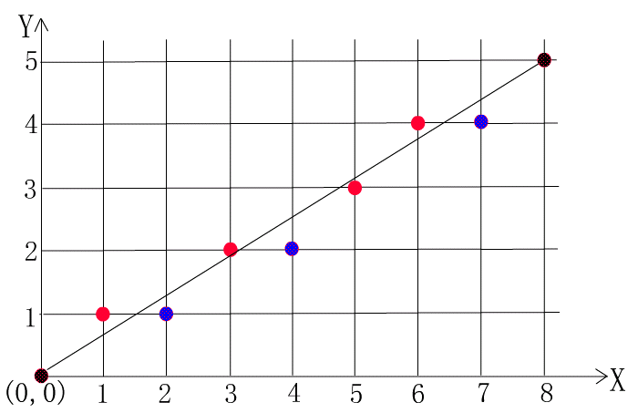
Review问题再思考
规律?
自当前点开始
右上->右->右上->右->右上->右上->右->右上
只有两个选择：右上/右！到底选哪个？
Notes:
信息06&信管06

Slide 19
中点线算法Midpoint Algorithm
If we're at pixel P, the next pixel must be either Pd or Pu
Why? 0<k<1
Next?
Notes:
看Q离哪个点近。两点间的距离公式？运算量大，有没有其他方法？

Slide 20
Midpoint Algorithm
How to determine which pixel to choose: Pd or Pu
Choose Pd if segment passes below middle point M
Choose Pu if segment passes above M
How to express “segment
passes above M”
将取Pu/Pd的问题转换为直线
方程在中点的取值符号问题
计算量？2x, 2+,1判断
其它判别方法?
Bresenham 判别方法
Notes:
1、求交点坐标，与中点比较。
2、将中点的坐标带入公式z=ax+by+c如果在直线上，则z=0, 如果<0，则交点位于中点下方

Slide 21
Bresenham's Algorithm
t>s 选Pd
t<s 选Pu
s-t的正负号
请课后自行推导
Notes:
这一页ppt是教材中的Bersenhams的推导。后面的几页ppt依然是midpoint算法是对其改进
bresenhams算法的思想是将像素点的选择转换为t和s的大小比较，进一步转换为（s-t）的正负号。将t和s表示出来，带入y=kx+b中，进行相见，然后得到（s-t）的递推式，最终转换为只有加减法和乘法的运算

Slide 22
回到Midpoint Algorithm
直线方程:
F(x,y) = ax+by+c=0
点在线上方:F(x,y)>0;
点在线下方:F(x,y)<0;
前提?
直线方程中y的系数b>0!
中点M:
△=F(M)=F(xi+1,yi+0.5)=a(xi+1)+b(yi+0.5)+c
运算量更大了。下一步?
Notes:
M代表中点

Slide 23
Review 重新审视
自当前点开始
右上->右->右上->右->右上->右上->右->右上
△=F(M)=F(xi+1,yi+0.5)=a(xi+1)+b(yi+0.5)+c
△是一个数列
△_{i}有规律吗?
Notes:
信息06&信管06

Slide 24
Midpoint Algorithm
条件?
Pd最近
Pu最近
中点位于直线上方
中点位于直线下方
Notes:
这里的a和b是直线方程ax+by+c=0中的系数.
化简结果是a还是a+b只需将F(M)带入ax+by+c=0即可得到
初值D0=a*(x0+1)+b*(y0+0.5)+c=（a*x0+b*y0+c）+a+0.5*b。而（x0,y0）是线段的起点，是精确点，所以（a*x0+b*y0+c）=0，所以D0=a+0.5*b

Slide 25
Midpoint Algorithm
Line Midpoint(int x₀,int y₀,int x_{n},int y_{n}){
a=y₀-y_{n}; b=x_{n}-x₀ ;
d1=a+b,d2=a;
d = a+0.5*b;
while(x=x₀;x<=x_{n})
{
if(d<0){ x++; y++; d=d+d1;}
else{ x++; d=d+d2;}
}
}
一次加法和一次判断
继续改进?
Notes:
将y=kx+b转换成直线方程y-kx-b=0后，a=-k, b=1有助于理解delta的符号变化
改进的思路是：为了避免小数运算，还可以将d乘以2。2*a可以通过比特位移快速实现

Slide 26
思考
1987年有人提出两步法，即每循环一次不是绘制一个象素，而是绘制两个象素，这样无疑可以把生成直线的速度提高一倍。
Notes:
按斜率斜率分类：
1、K=0
2、0<k<0.5
3、0.5<k<1
4、k=1

Slide 27
中点线算法思考
增量法
离散变量
增量相等
找出规律

Slide 28
Circle圆弧光栅化
28
Circle Rasterization
Naive method：已知其中一个坐标，带入求解
角度DDA法：角度微分
中点画圆法：将中点带入圆方程，判断符号
Bresenham：备选像素到圆的距离求差，判断符号
Notes:
圆弧光栅化中的中点法和Bresenham与线段的光栅化的思想一样，只是圆是二阶方程而线段是一阶方程，使得圆的递推公式包含xi,yi变量，而线段的递推公式只包含斜率k等常量。

Slide 29
Circle Rasterization
(-y,x)
(y,x)
(-x,y)
(-x,-y)
(x,-y)
(-y,-x)
(y,-x)
29
Notes:
因为圆的无穷轴对称特性，让我们只需求出其中一部分圆弧的点坐标，然后利用轴对称特性快速求出其余圆弧的坐标。

Slide 30
圆弧扫描算法Naive method
X² + Y² = R²
Y = ±Sqrt(R² - X²)
在一定范围内，每给定一
X值，可得一Y值。
当X取整数时，Y须取整。
缺点：浮点运算，开方，
取整，不均匀
y
x

Slide 31
角度DDA法
x = x₀ + Rcosθ
y = y₀ + Rsinθ
dx =- Rsinθdθ
dy = Rcosθdθ
x_{n+1} =x _{n} + dx
y _{n+1} =y _{n} + dy
x_{n+1} = x _{n} + dx = x _{n} - Rsinθdθ =x _{n} - (y _{n} - y ₀ )dθ
y _{n+1} = y _{n} + dy = y _{n} + Rcosθdθ =y _{n} + (x _{n} - x ₀ )dθ
显然，确定x,y的初值及dθ值后，即可以增量方式获得圆周上的坐标，然后取整可得象素坐标。但要采用浮点运算、乘法运算、取整运算。
x

Slide 32
中点画圆法
利用圆的对称性，只须讨论1/8圆。
P为当前点亮象素，那么，下一个点亮的象素可能是P1（Xp+1，Yp）或P2（Xp +1，Yp -1)。
候选
候选
圆弧段
圆弧段
高像素
P（Xp ，Yp ）
高像素
P1
候选像
候选像
素中点
M
素中点
前一
P2
前一
候选
候选
像素
像素
低像素
低像素
32

Slide 33
中点画圆法
构造函数：F（X，Y）=X² + Y² - R² ；则
F（X，Y）= 0 （X，Y）在圆上；
F（X，Y）< 0 （X，Y）在圆内；
F（X，Y）> 0 （X，Y）在圆外。
设M为P1、P2间的中点，M=(Xp+1,Yp-0.5)
P1
M
P2
Notes:
计算量？如何改进？
和直线的midpoint算法一样，将中点坐标带入表达式，判断表达式正负号是初始方案，改进的思路是令di=F(M), 得到d_(i+1)关于di的递推公式，从而将运算改为简单的加减法，避免乘法

Slide 34
基本图元光栅化总结
直接法、数值微分法
直接利用数学方程计算
中点线算法、Bresenham算法
利用光栅网格特点计算。将距离或上下（内外）转换成求表达式的正负号，再通过递推，将表达式的运算简化为加减运算。
Notes:
不管是直线还是圆的光栅化，中点线算法和bresenham的思想都是一样的。其中，中点线算法的思想是将两个候选像素的中点坐标带入直线方程ax+by+c=0，判断表达式的正负号；而Bresenham的思想是判断两个候选像素到直线/圆的距离，哪个近选哪个(两个距离值相减，判断正负号)。两个算法都做了运算量的改进，思想都是将用于正负号的表达式从带入方程求解转化为地推，即d_(i+1)=di+f(*) ,其中f只包含简单运算

